Slide 1
Μάθημα 23 «Τα ποτάμια και οι λίμνες της Ελλάδας»
Γεωλογία – Γεωγραφία Β’ Γυμνασίου

Slide 2
Στόχοι Μαθήματος
Ποιά είναι τα σημαντικά ποτάμια και ποιές οι σημαντικές λίμνες της Ελλάδας.
Ποιά είναι τα χαρακτηριστικά των ελληνικών ποταμών.
Πώς αξιοποιούνται τα ποτάμια και οι λίμνες της Ευρώπης από τους κατοίκους της πατρίδας μας.

Slide 3
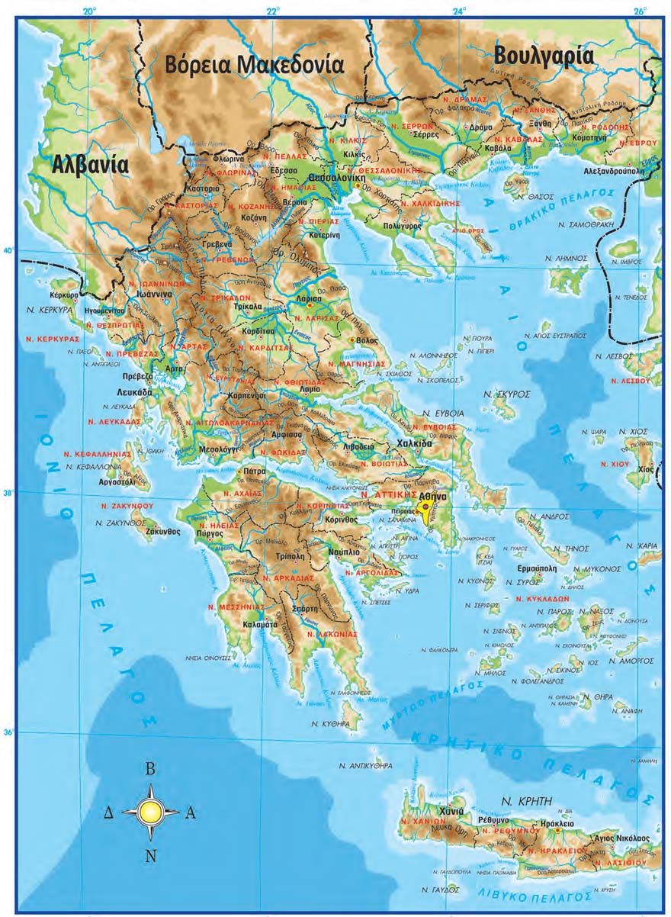
Τα βουνά και οι λίμνες της Ελλάδας
Ελλάδα:
Χώρα ορεινή και μικρή σε έκταση
Ηπειρωτικός κορμός: Κυριαρχεί η οροσειρά της Πίνδου.
Στη δυτική πλευρά της Ελλάδας και στην Πίνδο οι βροχοπτώσεις είναι αρκετές και για αυτό πολλά ποτάμια, μεταξύ αυτών και τα μεγαλύτερα της χώρας μας, έχουν τις πηγές τους σ' αυτή την περιοχή.

Slide 4
Χαρακτηριστικά των ποταμών της Ελλάδας
Έχουν μικρό μήκος, εξαιτίας του μικρού πλάτους της χώρας μας.
Έχουν εποχική ροή. Ακόμη και στα μεγαλύτερα ποτάμια, η παροχή νερού μειώνεται πάρα πολύ το καλοκαίρι,
ενώ τα περισσότερα ξεραίνονται σχεδόν εντελώς. Οι χείμαρροι που κατεβαίνουν με ορμή από τις πλαγιές
των βουνών συχνά καταστρέφουν δρόμους και γεφύρια, ενώ απομακρύνουν το εύφορο έδαφος, προκαλώντας
μακροπρόθεσμα ερημοποίηση (χειμαρρικό πρόβλημα).
Έχουν μικρή παροχή νερού, εξαιτίας του χαμηλού ύψους βροχής που δέχεται γενικά η χώρα μας,
με εξαίρεση τη δυτική πλευρά της.
Είναι ορμητικά, διότι το ανάγλυφο της χώρας είναι ορεινό.
Προκαλούν μεγάλη διάβρωση, εξαιτίας :
Α. της ορμητικότητάς τους,
Β. της μεγάλης κλίσης των εδαφών,
Γ. της καταστροφής της δασοκάλυψης από τις πυρκαγιές και
Δ. του είδους των πετρωμάτων της οροσειράς της Πίνδου (φλύσχης - σχετικά μαλακά πετρώματα).
Η διάβρωση κοντά στις πηγές των ποταμών δημιουργεί υλικά που μεταφέρονται στις εκβολές τους (προσχώσεις)
και αποτίθενται στα λιμάνια που βρίσκονται κοντά σ' αυτές, σχηματίζοντας νέα στεριά σε βάρος της θάλασσας,
διαμορφώνοντας όμως παράλληλα και πολύτιμους υγρότοπους για σπάνια είδη χλωρίδας και πανίδας.

Slide 5
Ερημοποίηση
Με τον όρο ερημοποίηση χαρακτηρίζεται ένας τύπος υποβαθμίσεως της γης, κατά την οποία μια ήδη σχετικώς ξηρή περιοχή γίνεται όλο και ξηρότερη, συνήθως χάνοντας σώματα νερού, βλάστηση και άγρια ζωή.
Οι λόγοι για τους οποίους ένα οικοσύστημα μπορεί να ερημοποιηθεί είναι:
η καταστροφή του από την όξινη βροχή,
η αποψίλωση των δασών,
οι πυρκαγιές και η υπερβόσκηση στα μεσογειακά οικοσυστήματα.

Slide 6
Σημαντικά ποτάμια της Ελλάδας
Τέσσερα σημαντικά ποτάμια που διαρρέουν την Ελλάδα:
Α. Έβρος
Β. Νέστος
Γ. Στρυμόνας
Δ. Αξιός
Τα ποτάμια αυτά πηγάζουν από γειτονικές χώρες, αποτελώντας διακρατικά-διασυνοριακά ποτάμια. Για να εξασφαλίσει η χώρα μας τις απαιτούμενες ποσότητες νερού από τα ποτάμια αυτά, συνάπτει συμφωνίες με αυτές τις χώρες (Βουλγαρία και Δημοκρατία της Βόρειας Μακεδονίας).

Slide 7
Τα μεγαλύτερα Ελληνικά ποτάμια
Α. Αλιάκμονας
Β. Αχελώος
Γ. Πηνειός (Θεσσαλίας)
Δ. Έβρος
Ε. Νέστος

Slide 8
Αξιοποίηση νερού ποταμών
Η χώρα μας, προσπαθώντας να διασφαλίσει το πολύτιμο γλυκό νερό για όλες τις εποχές του χρόνου και για όλες τις ανάγκες της, έχει κατασκευάσει φράγματα και έχει δημιουργήσει τεχνητές λίμνες σε όλα τα σημαντικά ποτάμια.
Το νερό των ποταμών και των λιμνών μας χρησιμοποιείται για:
Α. άρδευση γεωργικών καλλιεργειών,
Β. ύδρευση πόλεων,
Γ. παραγωγή ηλεκτρικού ρεύματος και
Δ. οικοτουριστικές δραστηριότητες.

Slide 9
Οι λίμνες της Ελλάδας
Λιγοστές και με μικρή επιφάνεια
Μεγαλύτερη ΦΥΣΙΚΗ λίμνη: Τριχωνίδα
Μεγαλύτερη ΤΕΧΝΗΤΗ λίμνη: Λίμνη των Κρεμαστών
Βρίσκονται στη ΔΥΤΙΚΗ Ελλάδα

Slide 10
Μείωση στάθμης νερού λιμνών
Και στις λίμνες, όπως και στα ποτάμια, παρατηρείται έλλειψη νερού - η στάθμη πολλών από αυτές παρουσιάζει συνεχή πτώση τα τελευταία χρόνια (Βεγορίτιδα, Κορώνεια, Δοϊράνη κ.ά.).
Οι σπουδαιότεροι λόγοι:
Α. η εντατική άντλησή του για άρδευση καλλιεργειών
Β. η μείωση των βροχοπτώσεων
Γ. η διάβρωση και
Δ. η απόθεση των φερτών υλικών στις τεχνητές λίμνες μειώνουν τη διάρκεια της ζωής τους, αφού ελαττώνουν σταθερά το βάθος τους, δηλαδή τη χωρητικότητά τους σε νερό.

Slide 11
Για το σπίτι
Ασκήσεις σχολικού βιβλίου 1,2 σελ 79
Τετράδιο εργασιών Μάθημα 23, σελίδα 31 ΕΚΤΟΣ το ερώτημα 3

